Slide 1
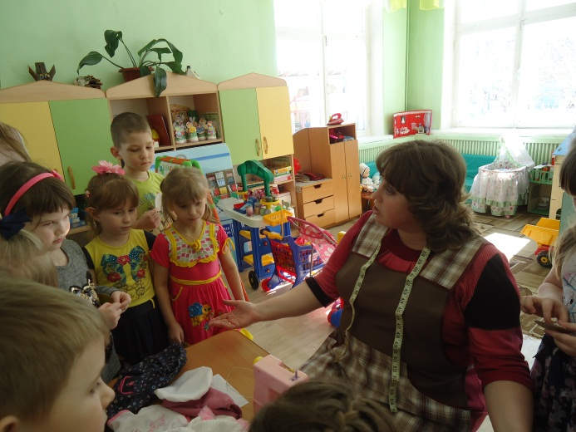
Муниципальное бюджетное дошкольное образовательное учреждение детский сад № 32 «Теремок»
Семинар – практикум для воспитателей
«Формы работы с дошкольниками по ранней профориентации»
Подготовила
Старший воспитатель: Волкова Е. А.

Slide 2
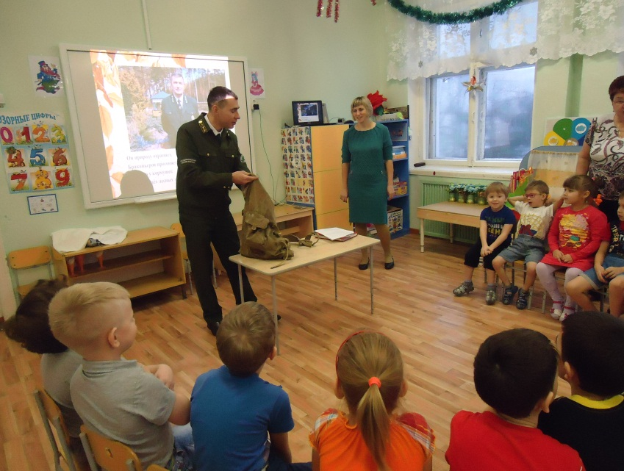
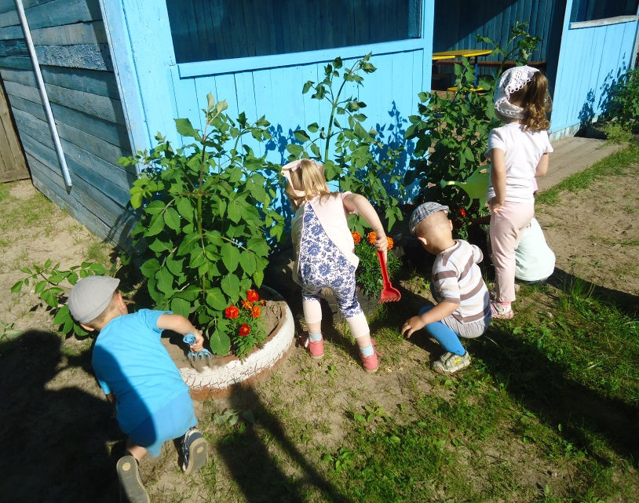
На сегодняшний день выделены основные направления развития ребёнка, в том числе и образовательная область «Социально – коммуникативное развитие», в которой одним из подразделов выделен раздел
« Самообслуживание, самостоятельность, трудовое воспитание»

Slide 3
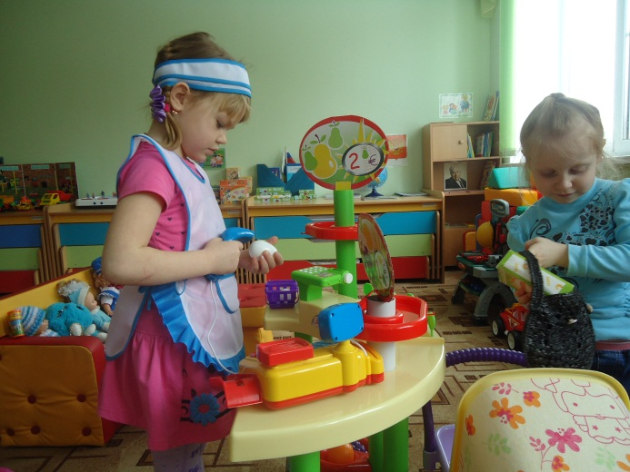
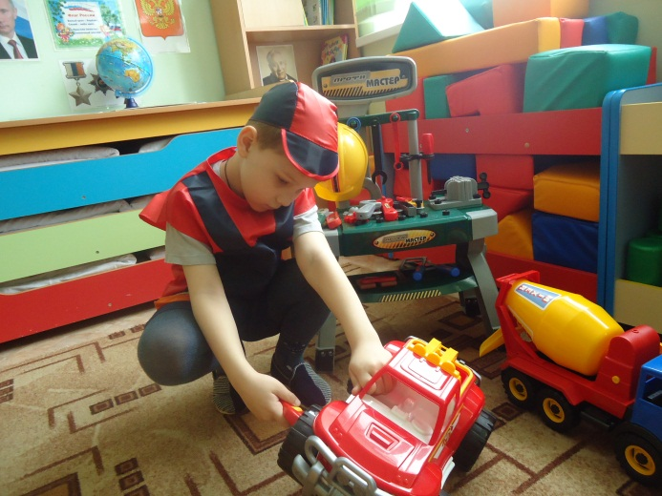
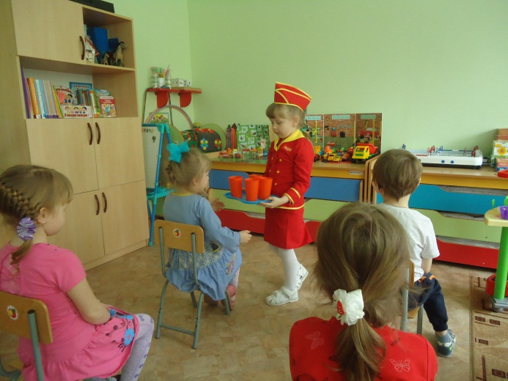
Социализация ребенка – дошкольника проводится в большей степени через игру как самый близкий, доступный, интересный для детей вид деятельности. Решение задач по ознакомлению с трудом взрослых строится на игровой основе.

Slide 4
Цель: сформировать у ребенка эмоциональное отношение к миру профессий, предоставить ему возможность использовать свои силы в доступных видах деятельности.
Задачи:
– обогащать и конкретизировать представления детей о профессиональной деятельности жителей города Кулебаки, воспитывать интерес к промышленным предприятиям нашего города;
– формировать у детей обобщенные представления о структуре трудового процесса, о роли современной техники в трудовой деятельности человека, понимание взаимосвязи между компонентами трудовой деятельности;
– закреплять умения детей выражать в игровой и продуктивной деятельности свои впечатления;
– стимулировать развитие познавательных, коммуникативных, творческих способностей детей;
– воспитывать бережное отношение к труду взрослых и его результатам;
– помочь детям осознать важность, необходимость и незаменимость каждой профессии.

Slide 5
Принципы
1.Принцип личностно ориентированного взаимодействия.
2. Принцип доступности, достоверности и научности знаний.
3. Принцип открытости.
4. Принцип диалогичности.
5.Принцип активного включения детей в практическую деятельность .
6.Принцип рефлексивности.
7. Принцип регионального компонента.

Slide 6
В основу работы положена организационно-содержательная модель ранней профориентации дошкольников.
Формы организации педагогического процесса
педагогического процесса
педагогического процесса
Совместная деятельность взрослых с детьми
Самостоятельная деятельность детей
Родители
Педагоги
Социальные партнеры
Игровая
Продуктивная

Slide 7
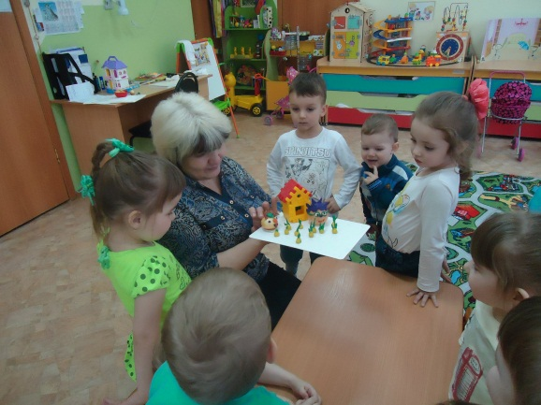
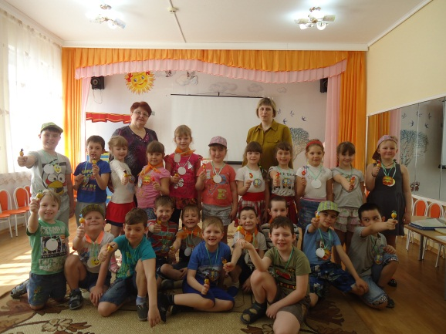
Совместная деятельность детей и взрослых
- экскурсии
- беседы,
- наблюдения,
- чтения,
- обсуждения,
-рассматривание картинок,
- театрализованные представления,
- игры,
- НОД и др.

Slide 8
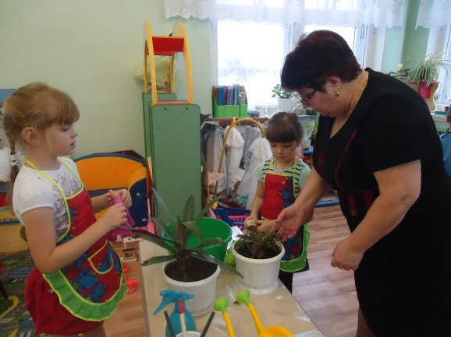
Самостоятельная деятельность детей в процессе ознакомления с профессиями взрослых имеет следующие формы организации:
- игры (сюжетно-ролевые, дидактические, театрализованные);
– продуктивные виды детской деятельности (оформление альбомов, изготовление атрибутов к играм, рисование, аппликация, конструирование, выполнение коллажей и плакатов);
– выполнение трудовых действий (по просьбе или поручению взрослого);
– экспериментирование.

Slide 9
Технология проектной деятельности
(Л.С. Киселева, Т.А. Данилина, Т.С. Лагода, М.Б. Зуйкова).
Проектная деятельность – это деятельность с определенной целью, по определенному плану для решения поисковых, исследовательских, практических задач по любому направлению содержания образования.

Slide 10
Технология исследовательской деятельности
(А.И. Савенков, Н.А. Короткова).
Исследовательская деятельность – это особый вид интеллектуально-творческой деятельности, порождаемый в результате функционирования механизмов поисковой активности и строящийся на базе исследовательского поведения. Для исследовательской деятельности могут быть выбраны доступные и интересные детям старшего дошкольного возраста типы исследования:
• опыты (экспериментирование) – освоение причинно-следственных связей и отношений;
• коллекционирование (классификационная работа) – освоение родовидовых отношений при выполнении посильной работы).

Slide 11
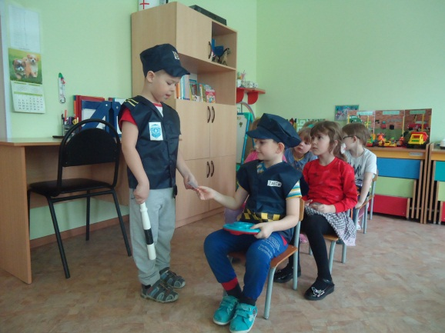
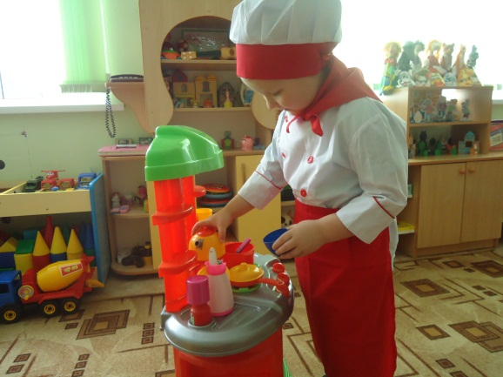
Педагогическая технология организации сюжетно-ролевых игр
(Д.Б. Эльконин, А.В. Запорожец, Р.И. Жуковская, Д.В. Менджерицкая, А.П. Усова, Н.Я. Михайленко).
Игра – это самая свободная, естественная форма погружения в реальную (или воображаемую) действительность с целью её изучения, проявления собственного трудовое воспитания «Я», творчества, активности, самостоятельности, самореализации.

Slide 12
Технология интегрированного обучения
(Л.А. Венгер, Е.Е. Кравцова, О.А. Скоролупова) является для дошкольных учреждений своего рода инновационной. Интеграция – это состояние (или процесс, ведущий к такому состоянию) связанности, взаимопроникновения и взаимодействия отдельных образовательных областей содержания дошкольного образования, обеспечивающее целостность.

Slide 13
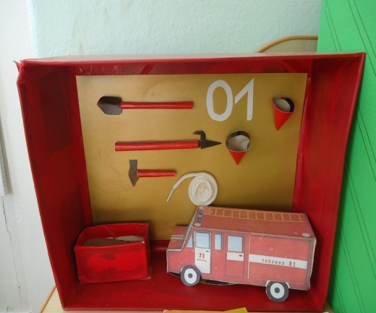
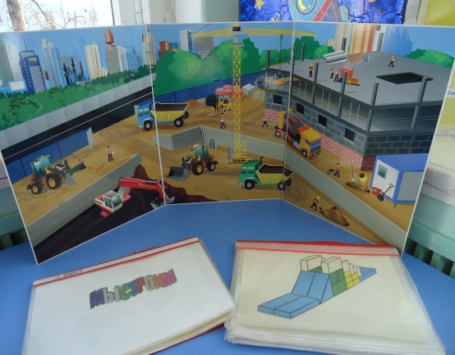
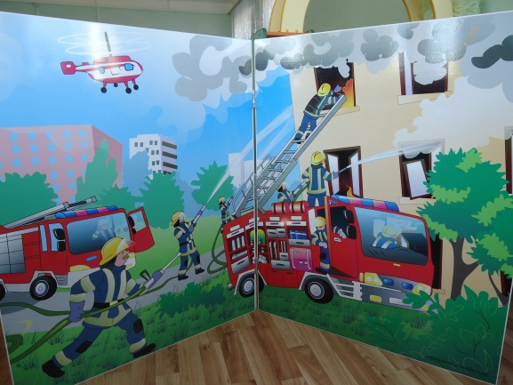
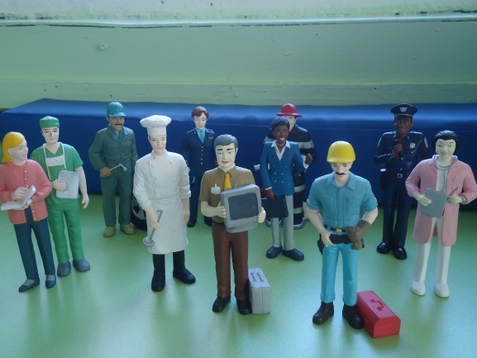
Предметно-развивающая среда
- Центр «Профессий»
- Центр « Строители»
- Центр « Спасательная служба»
- Центр « Фермерское хозяйство»
- Центр « Машиностроение»
- Центр « Медиа»
- Центр « Банк»
- Центр « Служба уборки»

Slide 14






Практическая часть « Игротека»
1. Игра « Самая, самая профессия»
Вкусная
Веселая
Опасная
Детская
Высотная
Красивая
Быстрая
Сильная

Slide 15








2. Игра « Придумай профессию, начинающуюся на букву..?»
«А»
«В»
«К»
«П»
«Ф»

Slide 16
3. Игра « Закончи пословицу»
Какой мастер - такова и работа.
Тяжко тому жить- кто от работы бежит.
Словами туда и сюда - а делами – никуда.
Труд кормит- а лень – портит.
Кто любит трудиться - тому без дела не сидится.
Красна птица оперением- а человек – рукоделием.

Slide 17
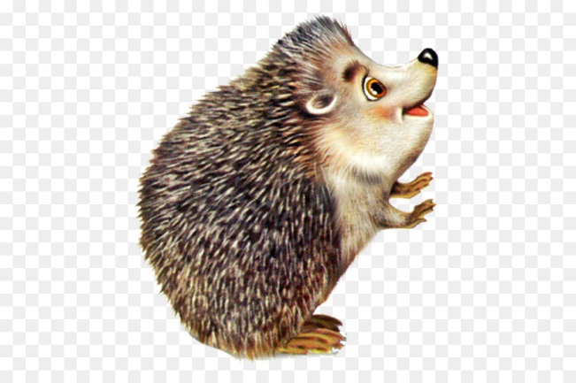
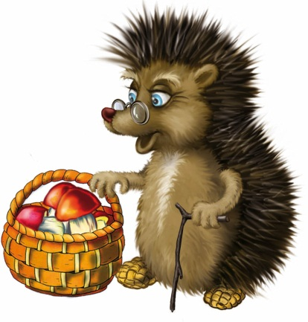
4.Игра по единой тематике
Конкурс чистоговорок
1 команда
Встретил в чаще ёж ежа:
«Как погода, ёж, - свежа».
И пошли домой дрожа,
Сгорбясь, съёжась два ежа.

Slide 18
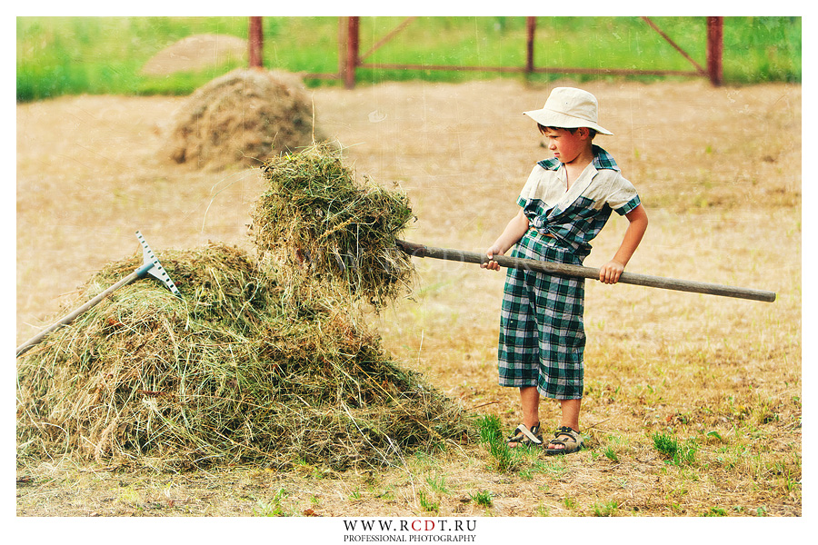
2 команда
Носит Сеня в сени сено,
Спать на сене будет Сеня.

Slide 19
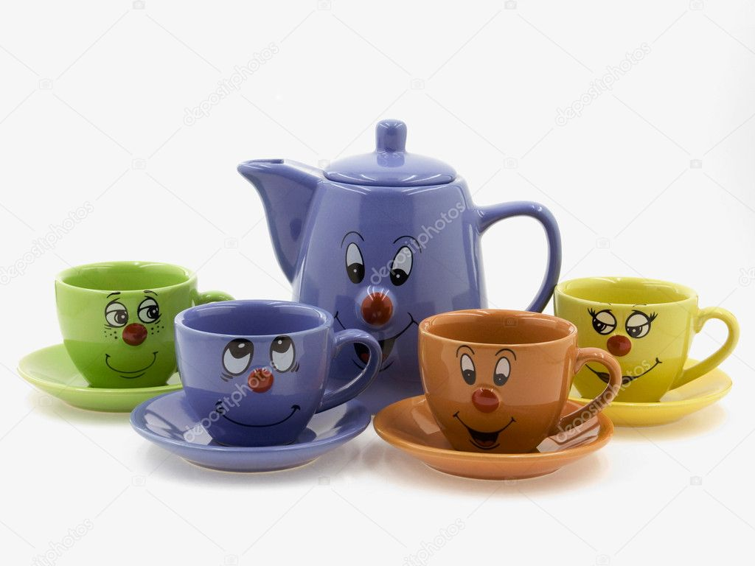
1команда
Чайничек с крышечкой,
Крышечка с шишечкой,
Шишечка с дырочкой,
В дырочку пар идёт.

Slide 20
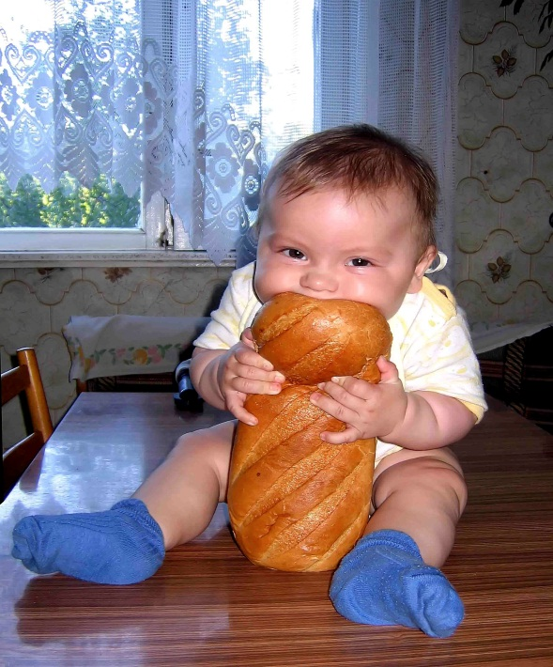
2 команда
Съел молодец тридцать три пирога с пирогом,
Да все тридцать три пирога с творогом.

Slide 21
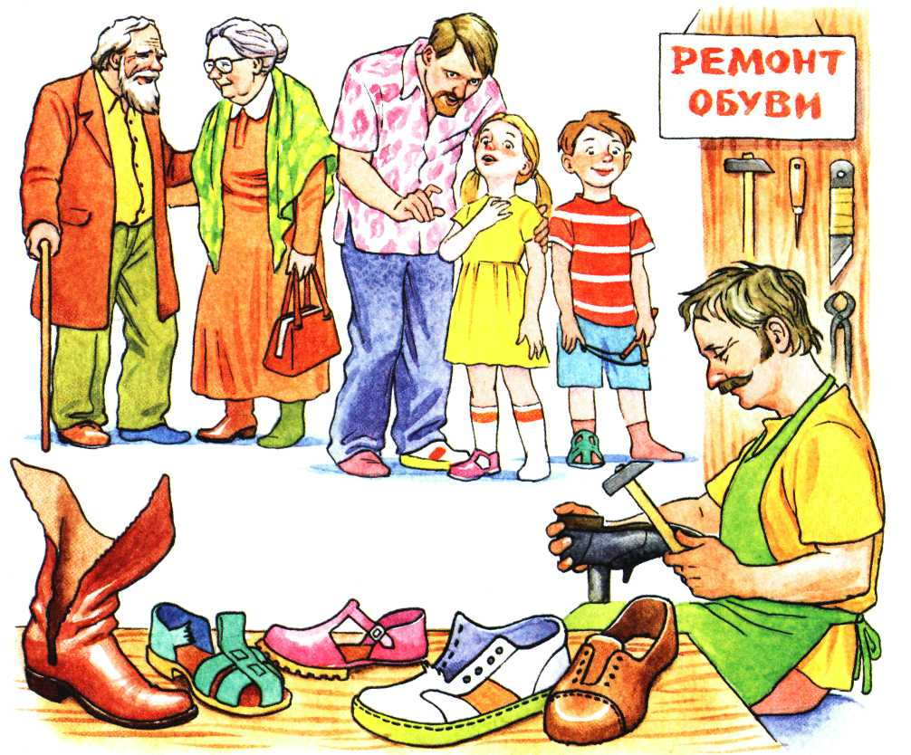
1команда
Наш чеботарь
Всем чеботарям чеботарь,
Нашего чеботаря никому не перечеботарить.

Slide 22
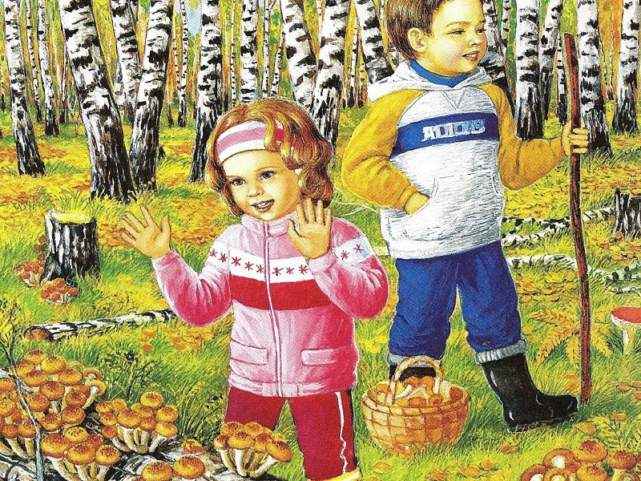
2 команда
У пеньков опять
Пять опят нашли пять ребят.

Slide 23
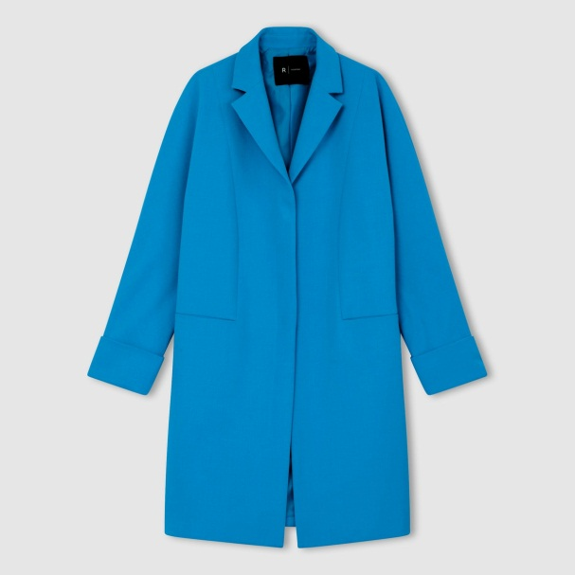
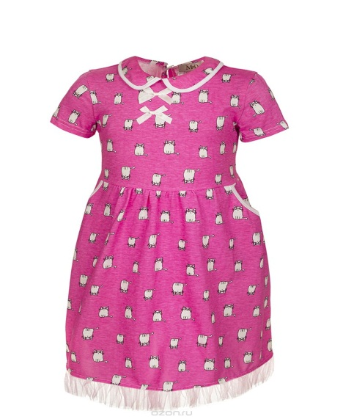
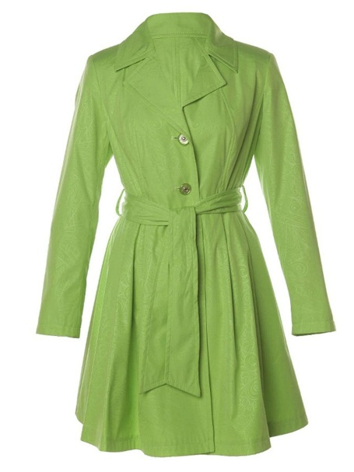
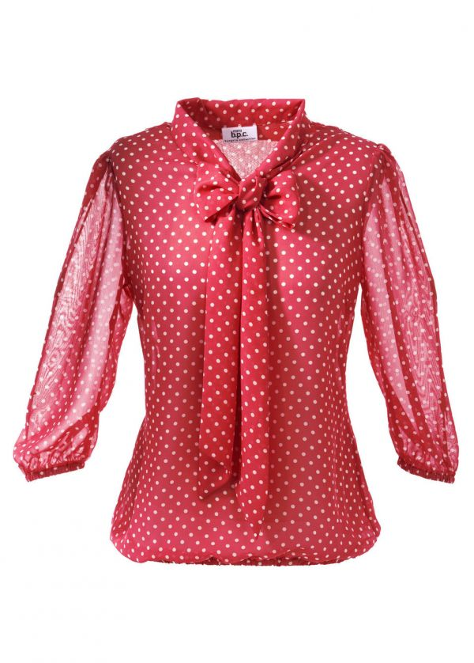
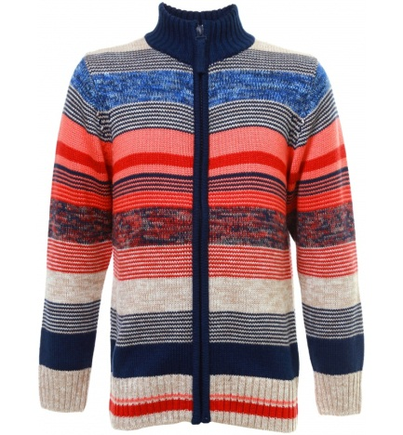
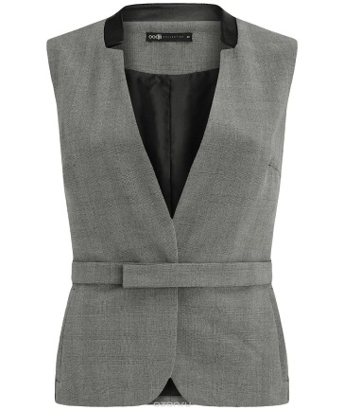
5. Предметы гардероба на звук «П»

Slide 24

6. Заметка о профессии

Slide 25



7. « Отгадай сказочную профессию»

Slide 26







Slide 27




